Slide 1
ОПАСНЫЕ МЕСТА НА ДОРОГАХ
Признаками опасных участков являются:
несоответствие численного значения состояния одного из элементов дороги скоростям движения, развиваемым на предшест­вующих участках дороги;
недостаточная видимость в плане и продольном профиле, создающая опасность наезда на препятствия на проезжей части или столкновения с идущим на обгон встречным автомобилем;
резкие изменения направления дороги и места, где у водите­лей создается неправильное представление о дальнейшем направлении дороги;
места, где часть транспортного потока изменяет скорость или совершает перестроение;
места, где дорожные условия и придорожная обстановка способствуют значительному превышению безопасной скорости движе­ния;
места значительного ухудшения в неблагоприятную погоду условий движения на коротких участках дорог;
места разделения, слияния и пересечения транспортных потоков.

Slide 2
ПУТИ ПРЕДОТВРАЩЕНИЯ ПРОИСШЕСТВИЙ, СВЯЗАННЫХ С ДОРОЖНЫМИ УСЛОВИЯМИ
Ряд мероприятий, обеспечивающие плавное изменение скорости и устранение причин возникновения внутренних помех:
выравнивание эпюры скоростей по протяжению дороги — по­вышение скоростей путем реконструкции мест, где скорости су­щественно снижаются, и ограничение скоростей на опасных участ­ках;
обеспечение пространства, необходимого для маневров авто­мобилей и уверенного ведения автомобиля по дороге (видимость в плане, продольном профиле и на придорожной полосе, уширение проезжей части в кривых малого радиуса и в конце спусков, устройство обгонных прямых участков при извилистой трассе);
обозначение трассы дороги для водителей — общего ее направ­ления за пределами непосредственной видимости и разметка на про­езжей части полос пути движения.

Slide 3
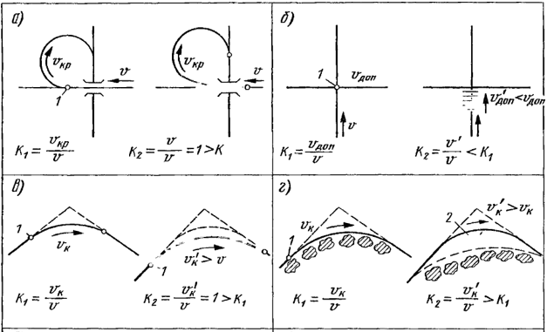
Рис. 4.1. Изменение коэффициента безопасности при проведении мероприятий по регулированию скорости движения:
а — устройство переходно-скоростных полос; б — устройство трясущих полос перед переез­дом; в — увеличение радиуса кривой; г — увеличение видимости на кривой, вырубкой де­ревьев;
1 — место снижения скорости; 2 — срезка видимости; 3 — неровное или скользкое покры­тие; 4 — отремонтированное покрытие; 5—пешеходы на обочинах; 6 — тротуары

Slide 4
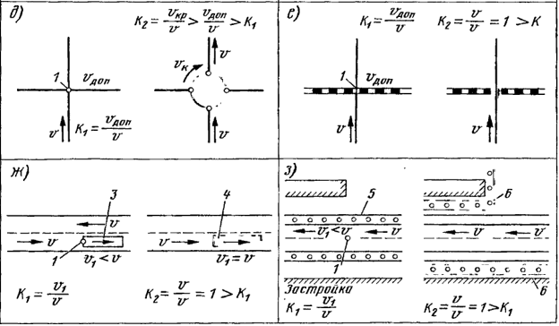
Рис. 4.2. Изменение коэффициента безопасности при проведении мероприятий по регулированию скорости движения:
е—постройка путепровода через железную дорогу; ж — устранение неровного или скользкого участка покрытия; з — устройство тротуара в населенном пункте;
1 — место снижения скорости; 2 — срезка видимости; 3 — неровное или скользкое покры­тие; 4 — отремонтированное покрытие; 5—пешеходы на обочинах; 6 — тротуары

Slide 5
В зависимости от местных условий для достижения этих це­лей могут предусматриваться следующие мероприятия:
перестройка опасных участков дороги — изменение элементов плана, продольного и поперечного профилей, вызывающих сниже­ние скоростей и создающих помехи для движения (увеличение радиусов кривых, расчистка придорожной полосы для увеличения видимости, смягчение продольных уклонов, уширение проезжей части, перестройка узких мостов, постройка объездов населенных пунктов);
разделение транспортного потока на группы, следующие по самостоятельным полосам движения с разными скоростями (мест­ное и транзитное движение в населенных пунктах), когда часть потока в определенном месте дороги изменяет скорость движения (переходно-скоростные полосы на подходах к пересечениям дорог), а также в местах, где резко проявляется различие в динамических качествах автомобилей разных типов (затяжные подъемы в сильно пересеченной и горной местностях);
использование мер пассивного регулирования движения — разметка проезжей части, устройство пересечений в одном уровне с направляющими островками.

